Slide 1

INTRODUCCIÓN A REDES NEURONALES CON TENSORFLOW Y KERAS
Emilio Barragán Rodríguez

Slide 2
ÍNDICE
Redes neuronales
Overview
Perceptrón
Red neuronal
TensorFlow
¿Qué es?
Primeros pasos
Keras
¿Qué es?
Construyendo una red neuronal simple
Aprendizaje
Tensores
tf.keras.Sequential
API funcional
Compilando y entrenando la red
Evaluando y generando predicciones

Slide 3
REDES NEURONALES

Slide 4
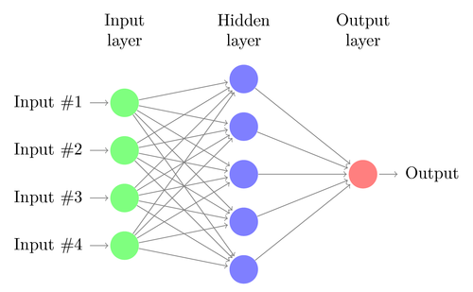
OVERVIEW
Es un "cerebro", al que le damos datos y nos devuelve un resultado.
Formado por perceptrones (neuronas).
Perceptrones forman capas.
Algoritmo de aprendizaje.

Slide 5
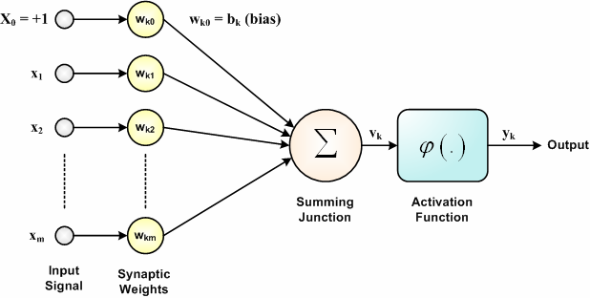

PERCEPTRÓN
Son las neuronas.
Tiene unos datos de entrada.
Formados por unos pesos sinápticos (synaptic weights).
Tiene un sesgo (bias).
Suma y función de activación.
Nos devuelve una salida:

Slide 6
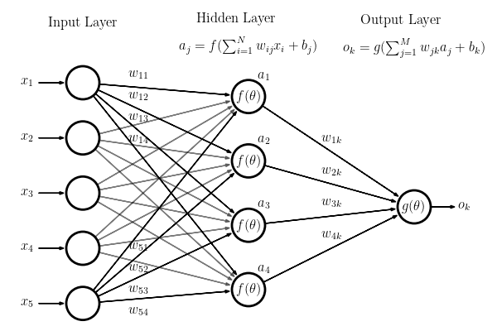
RED NEURONAL
Es el "cerebro" que forman los perceptrones.
Formada por dos o más capas.
Capa inicial se llama capa de entrada
Capas intermedias se llaman capas ocultas.
Capa final se llama capa de salida.

Slide 7
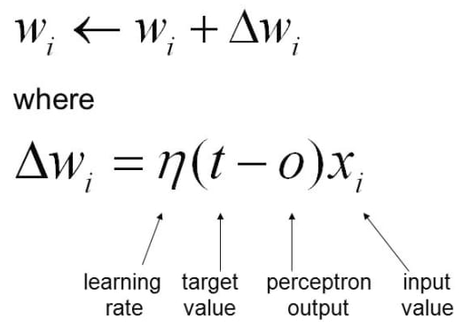
APRENDIZAJE
Se itera sobre los datos (puede tener criterios de parada).
Se basa en actualizar los pesos de los perceptrones:
Para redes neuronales se suele usar el algoritmo de "backpropagation".

Slide 8
TENSORFLOW

Slide 9

¿qUÉ ES?
Plataforma open source para aprendizaje automático.
Nos permite manejar tensores de manera sencilla.
Lo usaremos con Python.

Slide 10
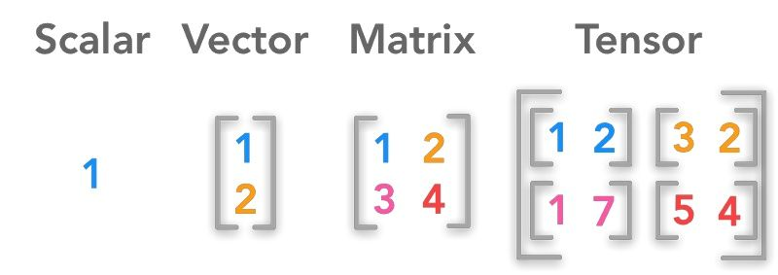
TENSORES
Son objetos n-dimensionales:
Escalar => Tensor 0-dimensional
Vector => Tensor 1-dimensional
Matriz => Tensor 2-dimensional

Slide 11

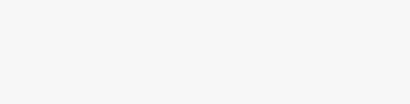
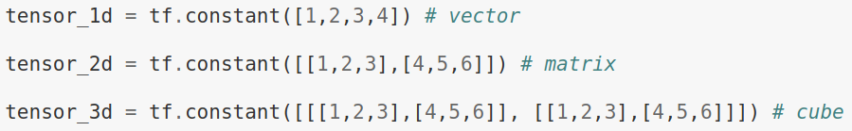
PRIMEROS PASOS
Importar TensorFlow:
Creación de tensores:

Slide 12
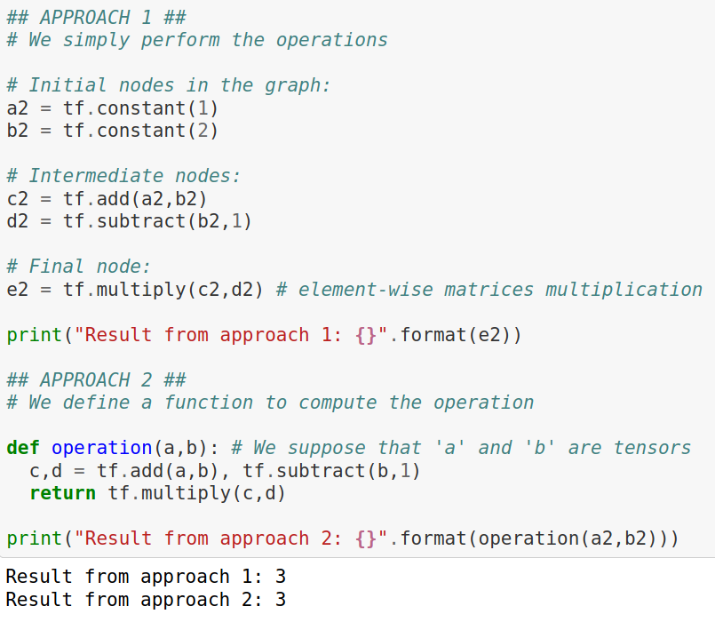
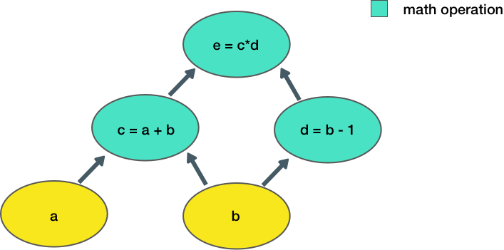
PRIMEROS PASOS
Operando con tensores:

Slide 13
KERAS

Slide 14

¿QUÉ ES?
API de alto nivel para construir redes neuronales.
Escrita en Python.
Corre sobre TensorFlow.
Centrada en permitir una experimentación rápida.

Slide 15
Construyendo una red neuronal simple
Vamos a ver dos formas de crear una red neuronal:
Usando tf.keras.Sequential
Usando la API funcional.

Slide 16
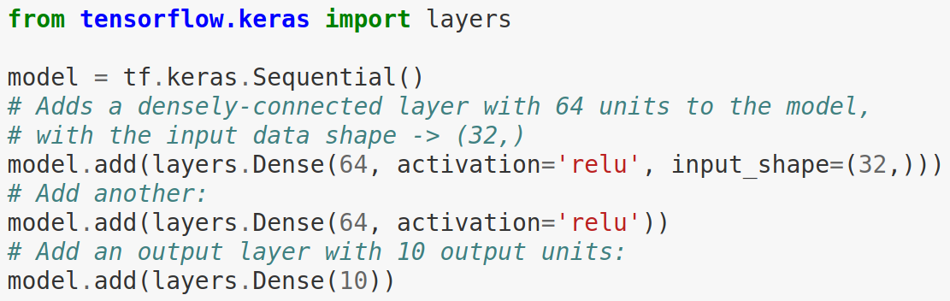
Construyendo una red neuronal simple
Usando tf.keras.Sequential:

Slide 17
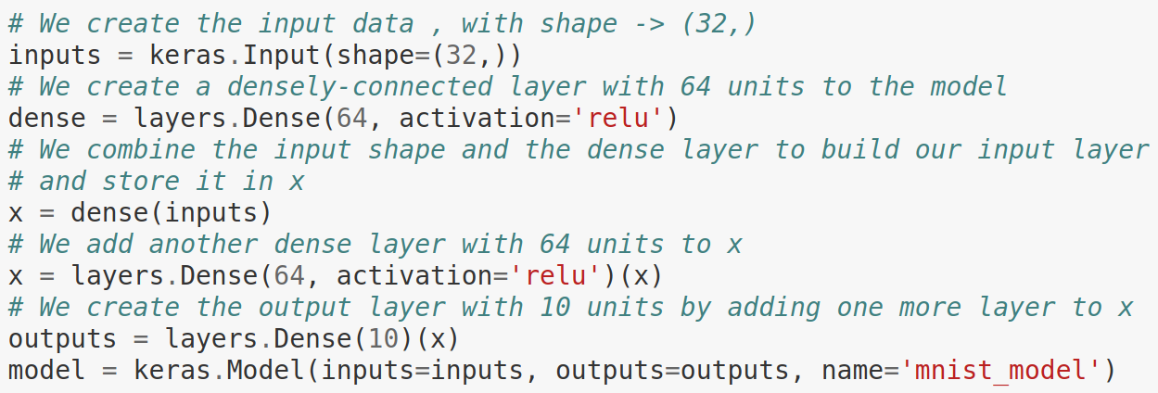

Construyendo una red neuronal simple
Usando la API funcional:

Slide 18
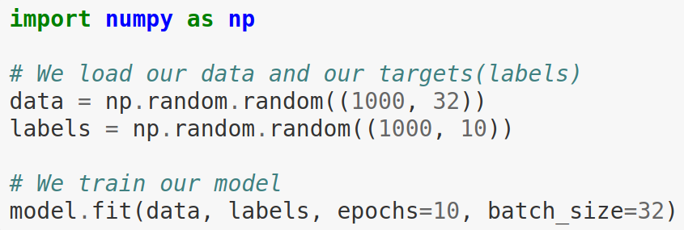
Compilando y entrenando la red
Compilando la red:
Entrenando la red:

Slide 19
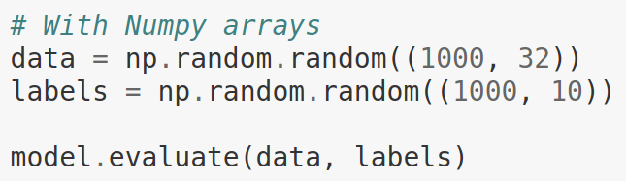

Evaluando y generando predicciones
Evaluando el modelo:
Generando predicciones:

Slide 20

DEMO

